Slide 1

1.4.1用空间向量研究直线、平面的位置关系
2.空间中直线与平面的平行

Slide 2
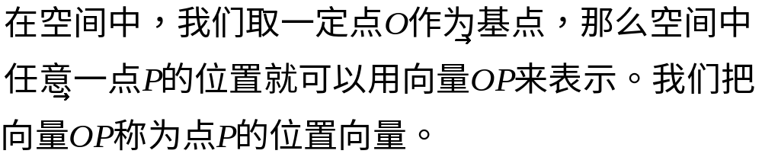

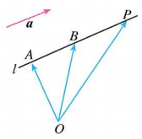


复习引入
一、点的位置向量
P
二、直线的向量参数方程
O
如图,取定空间中的任意一点O,可以得到点P在直线l上的充要条件是存在实数t,使 ,①
将 代入①式，得 ②
①式和②式都称为空间直线的向量表示式，由此可知，空间任意直线由直线上一点及直线的方向向量唯一确定.

Slide 3
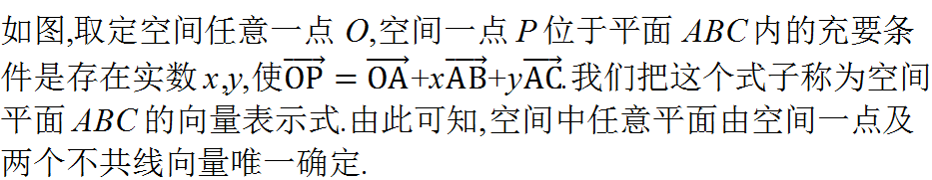
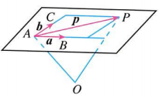


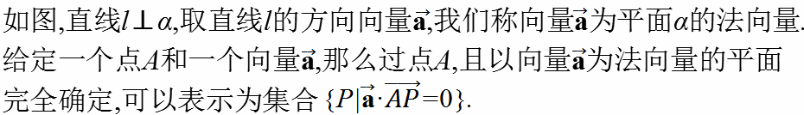
复习引入
三、平面的向量表示式和法向量
l

Slide 4

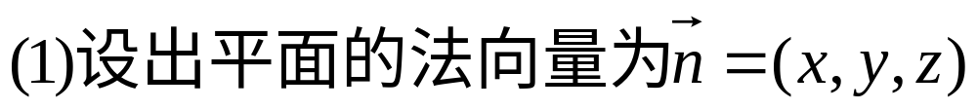
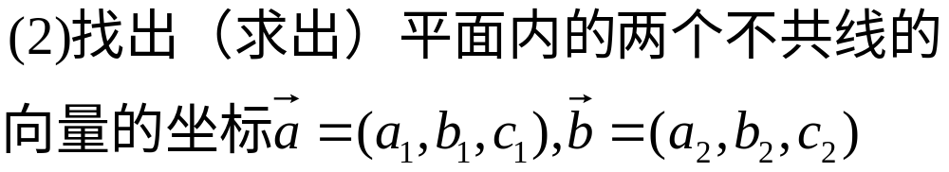
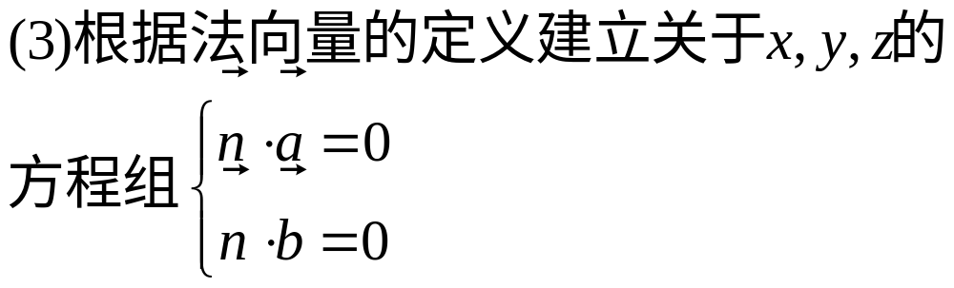
复习引入

Slide 5
学习新知
因为方向向量与法向量可以确定直线和平面的位置，所以我们应该可以利用直线的方向向量与平面的法向量表示空间直线、平面间的平行、垂直、夹角等位置关系.
你能用直线的方向向量表示空间两直线平行、垂直的位置关系以及它们之间的夹角吗？
你能用平面的法向量表示空间两平面平行、垂直的位置关系以及它们二面角的大小吗？
Notes:
例1

Slide 6
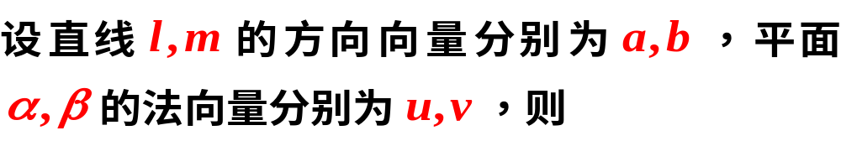
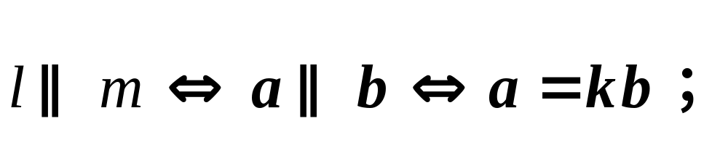
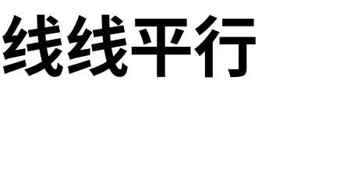
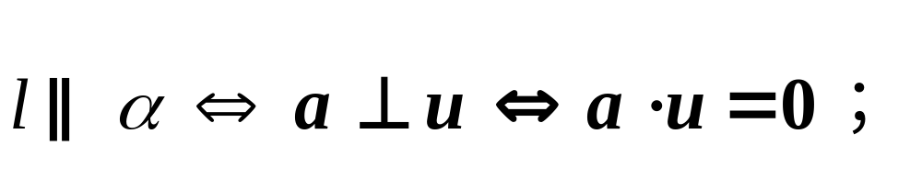

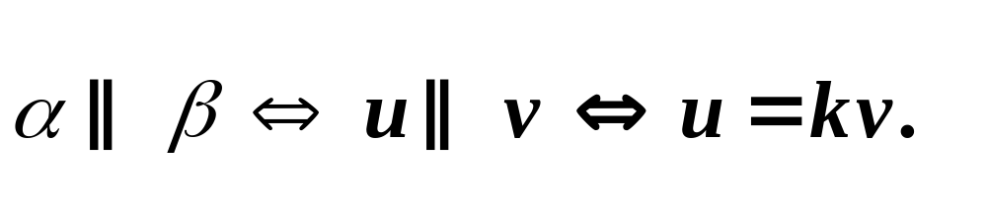

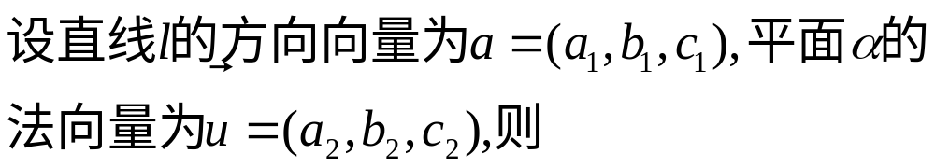
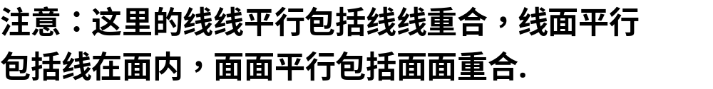
学习新知
平行关系：
图示
图示
图示
Notes:
例1答案

Slide 7
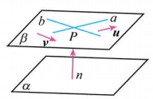

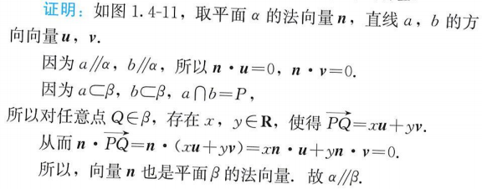
例题讲评
例1证明“平面与平面平行的判定定理”:若一个平面内的两条相交直线与另一个平面平行,则这两个平面平行.

Slide 8
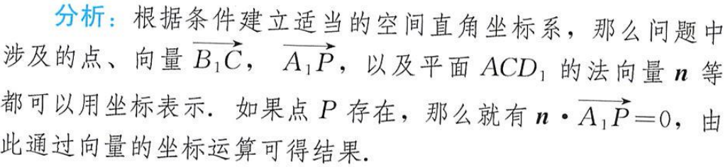
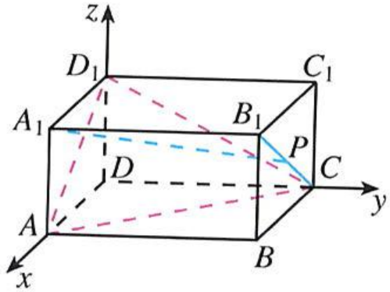
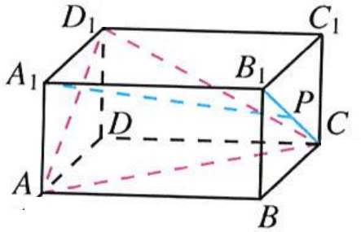
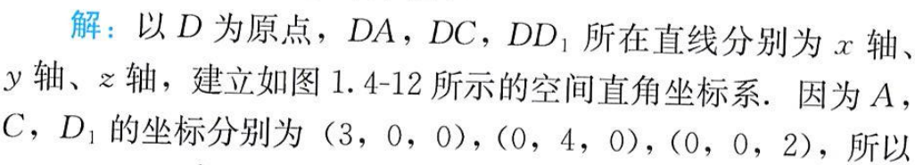

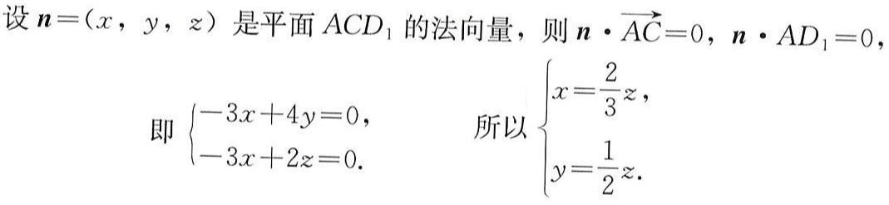
例题讲评
例2如图,在长方体ABCD-A₁B₁C₁D₁中，AB=4,BC=3,
CC₁=2.线段B₁C上是否存在点P,使得A₁P//平面ACD₁?

Slide 9
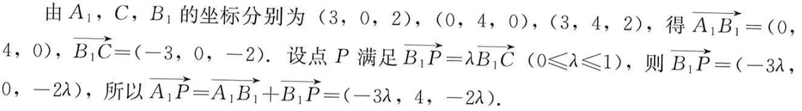
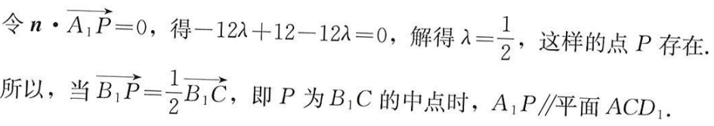
例题讲评
例2如图,在长方体ABCD-A₁B₁C₁D₁中，AB=4,BC=3,
CC₁=2.线段B₁C上是否存在点P,使得A₁P//平面ACD₁?

Slide 10


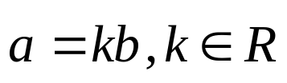


巩固练习
用向量方法证明“直线与平面平行的判定定理”：若平面外一条直线与此平面内的一条直线平行，则该直线与此平面平行.
解：已知直线l,m和平面α,其中 , ,且l//m,求证： l//α.
解：已知直线l,m和平面α,其中 , ,且l//m,求证： l//α.
设直线l,m的方向向量分别为a,b,平面α的法向量为u.
设直线l,m的方向向量分别为a,b,平面α的法向量为u.
因为l//m,所以 .
又因为u是平面α的法向量, ,所以 ,
所以u·b=0,u·a=u·kb=0.所以l //α.

Slide 11
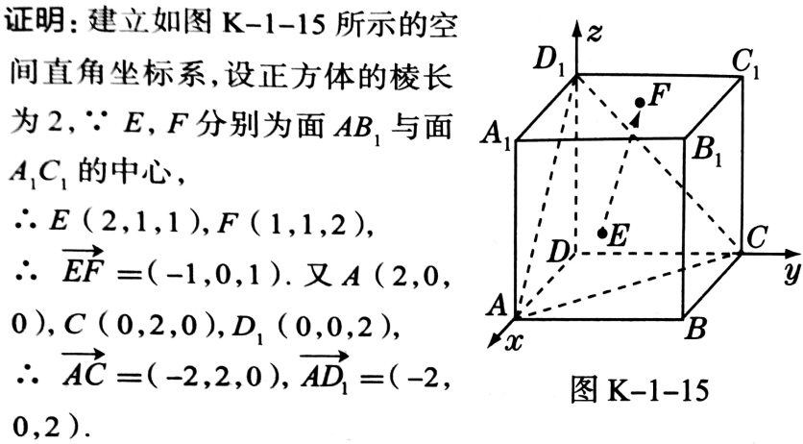
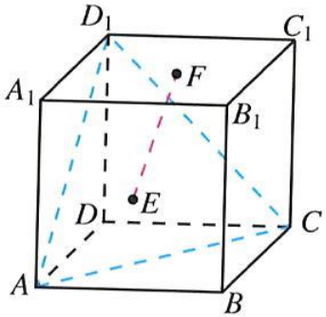
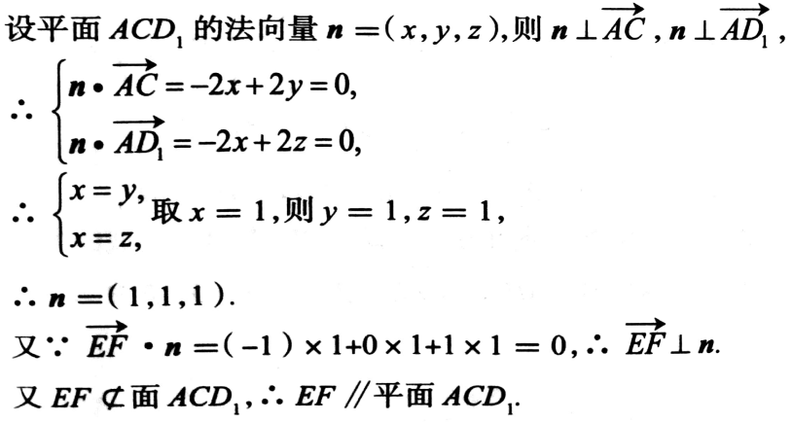
巩固练习
.如图，在正方体ABCD-A₁B₁C₁D₁中，E,F分别是面AB₁,面A₁C₁的中心，求证：EF//平面ACD₁.

Slide 12
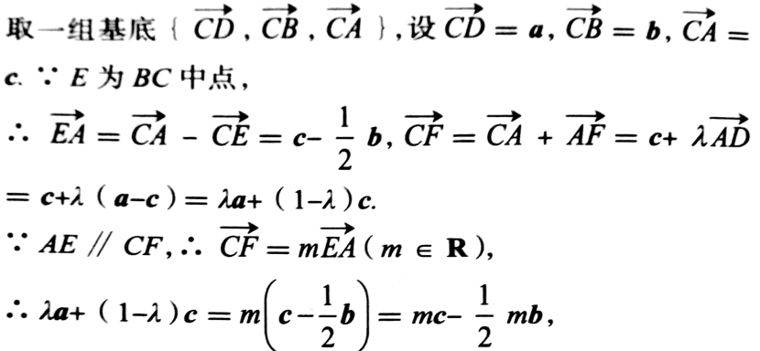
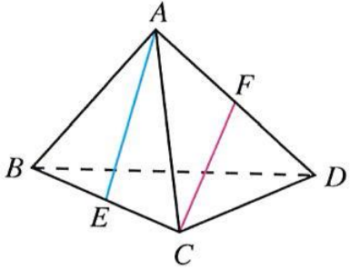
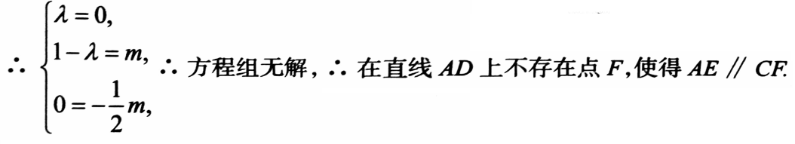
巩固练习
如图，在四面体ABCD中，E是BC的中点，直线AD上是否存在点F,使得AE//CF?

Slide 13
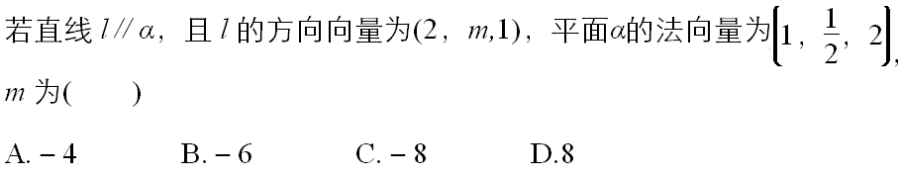
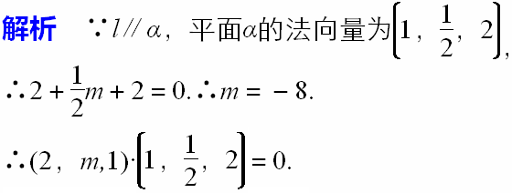

巩固练习

Slide 14
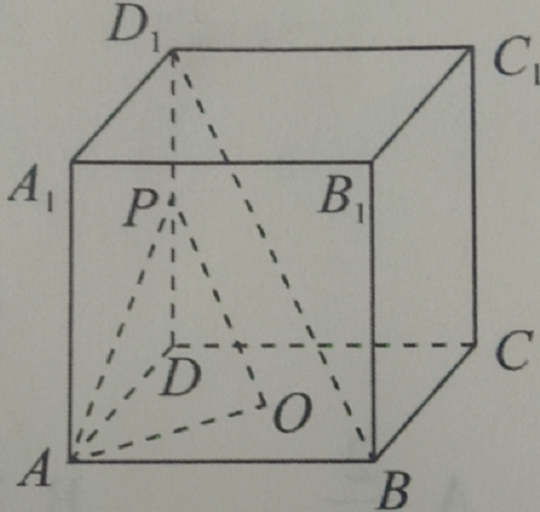
巩固练习
如图，在正方体AC₁中，O为底面ABCD的中心，P是DD₁的中点，设Q是棱CC₁上的点，问：当点Q在什么位置时，平面D₁BQ//平面PAO?

Slide 15
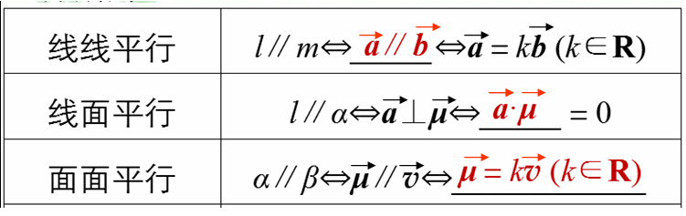
课堂小结
空间中平行关系的向量表示
设直线l，m的方向向量分别为a，b，平面α，β的法向量分别为μ，v，则
利用空间向量解决平行问题时，
第一，建立立体图形与空间向量的联系，用空间向量表示问题中涉及的点、直线、平面，把立体几何问题转化为向量问题；
第二，通过向量的运算，研究平行问题；
第三，把向量问题再转化成相应的立体几何问题，从而得出结论.

Slide 16
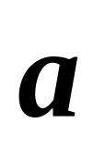
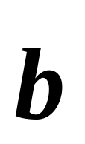
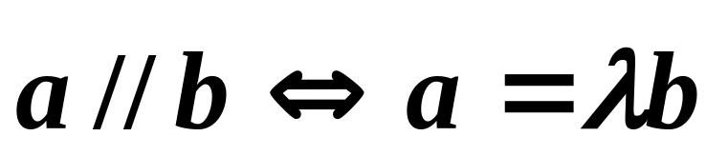

l
m

Slide 17


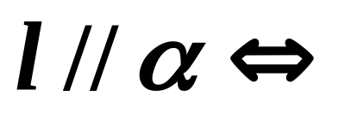
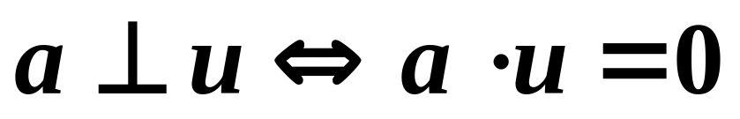
l

Slide 18

